Slide 1
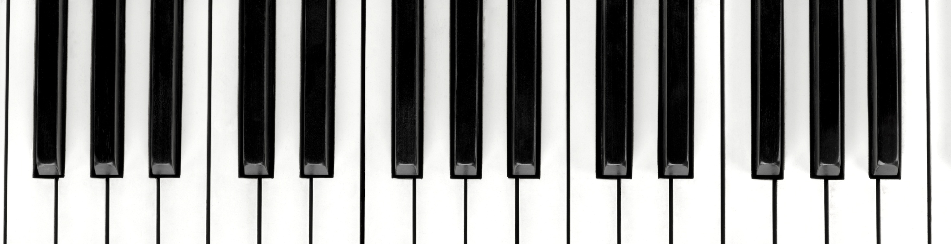

Semana 7
Consultas: musicaauroradechile@gmail.com
No es necesario imprimir este POWER POINT
Colegio Aurora de Chile
Educación Musical
Videos de apoyo:
https://www.youtube.com/watch?v=HBAKj1u1_kg

Slide 2
Objetivo
Conocer por medio de la serie ASI SUENA del CNTV, distintos instrumentos musicales, sus características, formas de ejecución y músicos chilenos especialistas en estos instrumentos.
Contenido escrito en el cuaderno

Slide 3
Ruta de aprendizaje
Tabla resumen
Así suena el Teclado
Objetivo
Así suena el saxofón
Tabla resumen
Evaluar lo. aprendido

Slide 4
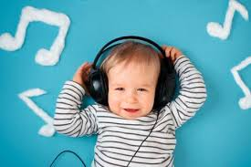
Observa el siguiente video
https://www.youtube.com/watch?v=CDHqgP9Ewwk

Slide 5
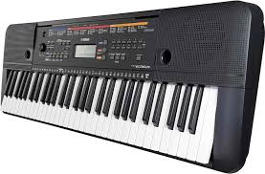
Así suena el teclado
Contenido escrito en el cuaderno
Resumen
El teclado es un instrumento de ____________
Escribe 2 diferencias entre el piano y el teclado: 1 2
Nombre del artista que expone en el video: _____________
Dibuja un teclado

Slide 6
Observa el siguiente video
https://www.youtube.com/watch?v=nUkmSaLiV5I

Slide 7
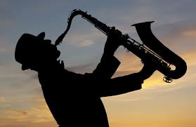
Así suena el saxofón
Resumen
El saxofón es un instrumento de __________________
Escribe el nombre de 3 partes del saxofón: 1 2 3
Nombre de la artista que expone en el video: _____________
Dibuja un saxofón
Contenido escrito en el cuaderno

Slide 8
Indaguemos en YouTube
Busca en YOU TUBE a los artistas recientemente trabajados y observa distintos videos donde aparezcan ejecutando su instrumento en este caso teclado o saxofón .
Forma de buscar:
  Camilo Salinas teclado
  Andrés Pérez saxofón

Slide 9
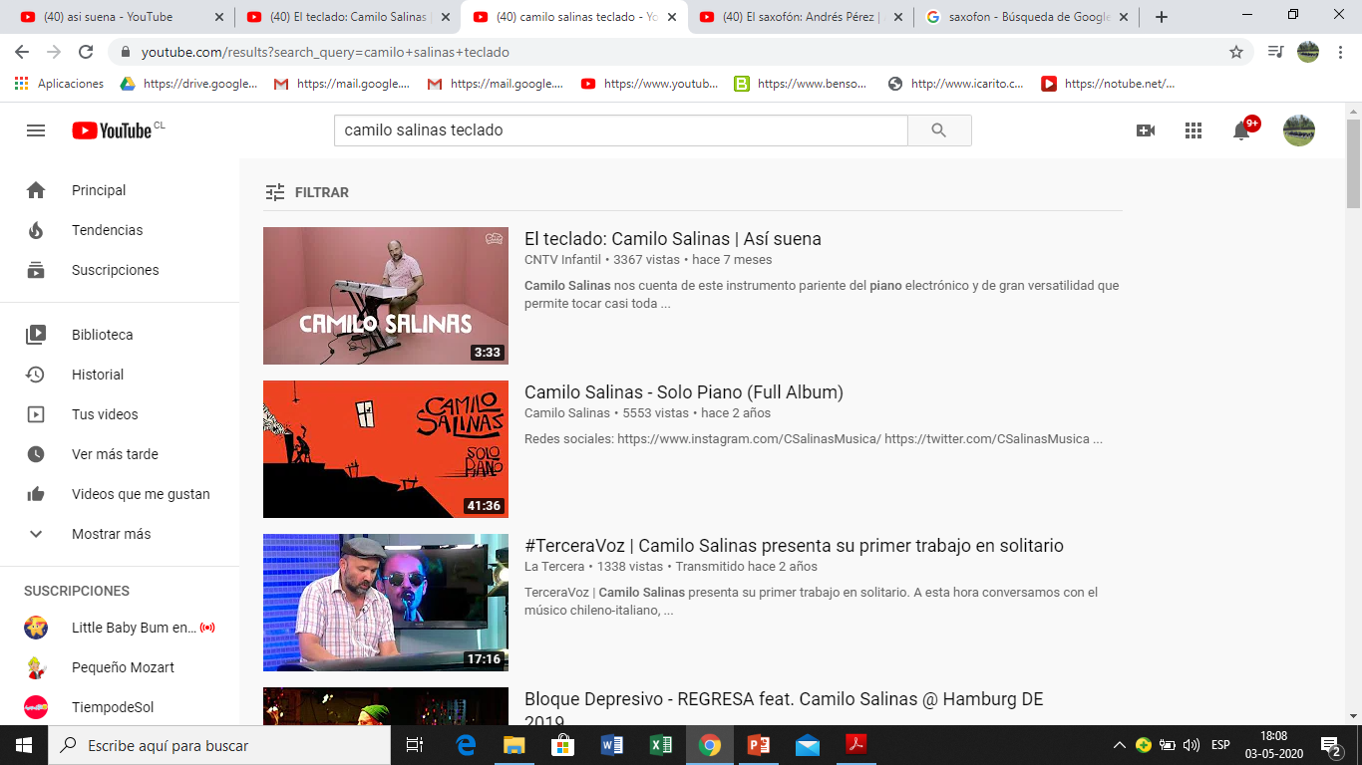
Ejemplo

Slide 10
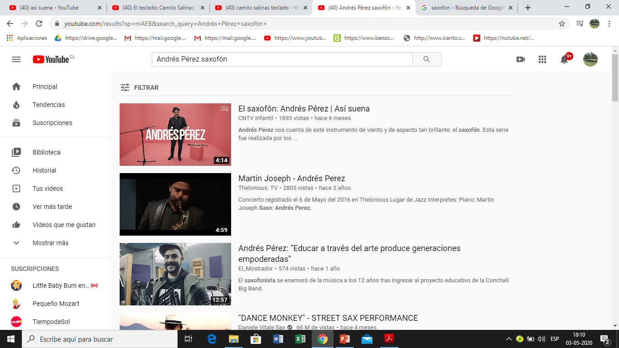
Ejemplo 2

Slide 11

Cierre
Responde en forma oral:
  ¿Cuál fue el instrumento que mas te gustó ? ¿Porqué?
  ¿Qué características tiene este instrumento?
  Nombra las partes principales de este instrumento

Slide 12
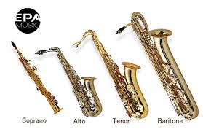
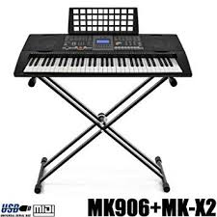
No olvides que cualquier consulta de la asignatura será respondida a la brevedad en el correo:
musicaauroradechile@gmail.com

